Slide 1
Ochrona własności intelektualnej - pojęcie, źródła, utwór, podmioty
Agnieszka Kwiecień-Madej
agnieszka.kwiecien-madej@uwr.edu.pl

Slide 2
KONSPEKT
Wprowadzenie do prawa własności intelektualnej,
Źródła prawa własności intelektualnej,
Podstawowe pojęcia,
Utwór,
Twórca i inne podmioty praw autorskich,

Slide 3
Prawa na dobrach niematerialnych → własność intelektualna
Rzeczy
(art. 45 KC)
Dobra niematerialne
„Rzeczami w rozumieniu naszego prawa cywilnego są materialne części przyrody w stanie pierwotnym lub przetworzonym, na tyle wyodrębnione (w sposób naturalny lub sztuczny), że w stosunkach społeczno-gospodarczych mogą być traktowane jako dobra samoistne" (J. Wasilkowski, Zarys prawa, s. 8–9)
Nie są rzeczami dobra niematerialne, takie jak utwory, wynalazki, wzory użytkowe, wzory przemysłowe czy znaki towarowe. Dobra te stanowią natomiast przedmioty bezwzględnych praw podmiotowych, tj. praw na dobrach niematerialnych, dla których prototypem jest własność rzeczy.

Slide 4
Definicja własności intelektualnej
Zakres pojęcia
Ochrona
Własności
Intelektualnej
realizowana przez państwo i normy prawne
Nieograniczone (poza wyjątkami) władanie rzeczą
Zdolności umysłowe i twórcze
„prawo odnoszące się do dzieł: literackich, artystycznych i naukowych, interpretacji artystów interpretatorów oraz do wykonań artystów wykonawców, do fonogramów i programów radiowych i telewizyjnych, wynalazków we wszystkich dziedzinach działalności ludzkiej, odkryć naukowych i wzorów przemysłowych, znaków towarowych i usługowych, jak również nazw handlowych i oznaczeń handlowych, ochrony przed nieuczciwą konkurencją oraz wszystkich innych praw dotyczących działalności intelektualnej: w dziedzinie przemysłowej, naukowej, literackiej i artystycznej”
Art. 2 Konwencji sztokholmskiej z 14.07.1967 r. o ustanowieniu Światowej Organizacji Własności Intelektualnej.
To zdjęcie, autor: Nieznany autor, licencja: CC BY-SA

Slide 6
Wprowadzenie do ochrony własności intelektualnej
Przedmioty praw autorskich:
Utwory
W szczególności: literackie, publicystyczne, kartograficzne, naukowe, programy komputerowe, plastyczne, fotograficzne, urbanistyczne, muzyczne, sceniczne, audiowizualne itp.
Projekty wynalazcze
Wynalazki,
Inne niż projekty wynalazcze
Znaki towarowe,
Wzory użytkowe,
Wzory przemysłowe,
Topografie układów scalonych,
Projekty racjonalizatorskie
Oznaczenia geograficzne
Bazy danych
Odmiany roślin

Slide 7
W znaczeniu wąskim oznacza zbiór przepisów służących ochronie interesów twórców oraz stosunków prawnych związanych z tworzeniem utworów, korzystaniem z nich oraz ich ochroną. W szerszym znaczeniu pojęcie prawa autorskiego obejmuje również regulacje dotyczące tzw. praw pokrewnych – tzn. praw wyłącznych, przyznanych m.in. artystom wykonawcom, producentom fonogramów, nadawcom radiowym i telewizyjnym.
POJĘCIE PRAWA AUTORSKIEGO

Slide 8
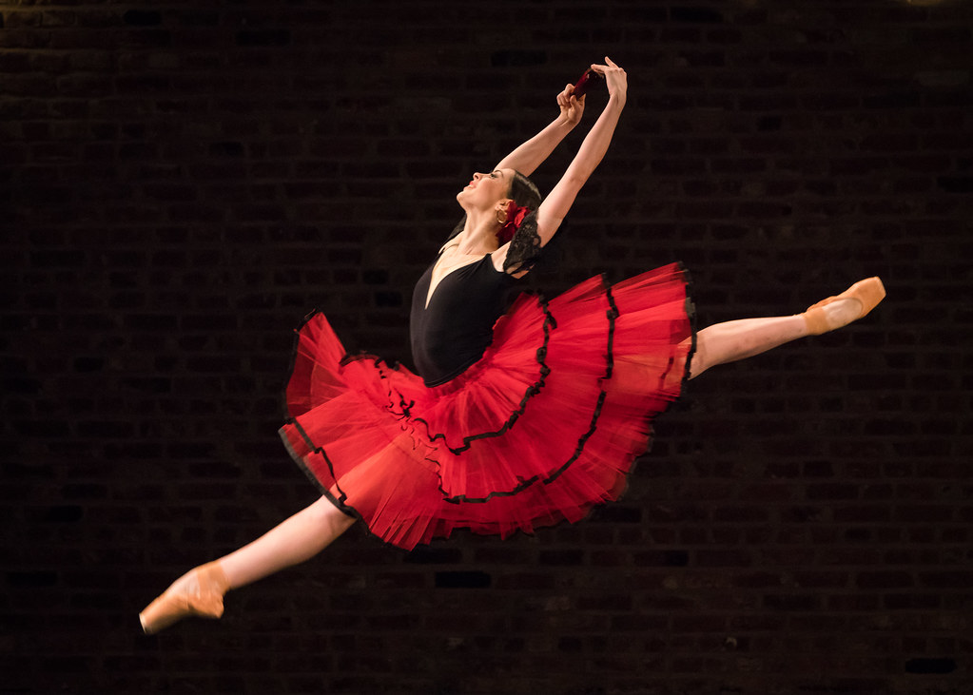
Prawa pokrewne
Dotyczą osób i podmiotów, które pośredniczą w przekazywaniu utworu publiczności, ale nie można przypisać im twórczego wkładu w powstanie utworu np. aktorzy, tancerze, dyrygenci, producenci, nadawcy radiowi, wydawcy książek
KATALOG PRAW POKREWNYCH
Prawa do artystycznych wykonań (art. 85-93 Pr. Aut) 50 lat
Prawa do fonogramów i wideogramów(art. 94-96 pr. Aut.) 50/70 lat
Prawa do nadań programów (art. 97-99 Pr. Aut.) 50 lat
Prawa do pierwszych wydań Prawa do wydań naukowych i krytycznych (art. 99¹ -99⁶ Pr. Aut) – 30 lat
+ przepisy wspólne do wszystkich praw pokrewnych (art.100-103 Pr. Aut)
To zdjęcie, autor: Nieznany autor, licencja: CC BY

Slide 9
Systemy prawa autorskiego
System
Kontynentalny
Dualistyczny
Monistyczny
Anglosaski

Slide 10
Wybrane Źródła Prawa Autorskiego
Konwencja berneńska (1886 r.)
Konwencja rzymska (1961 r.)
Porozumienie TRIPS (1994 r.)
Traktaty WIPO: WCT i WPPT(1996 r.)
Ustawa z dnia 4 lutego 1994 r. o prawie autorskim i prawach pokrewnych –
https://isap.sejm.gov.pl/isap.nsf/download.xsp/WDU19940240083/U/D19940083Lj.pdf?TSPD_101_R0=08a02c1a15ab20005f5f69b4d77e5d1ff6e730a3df70973d28a06fa99eadd68021ca8597054aaf5108b13869ec143000263deac693520d4786e49840fa04239ee50b0f5976ba8a67d346ca4c4b78e04bb965a09b8793273faba8444019aed2c9
1. ochrona utworów i przedmiotów praw pokrewnych,
2. dla powstania ochrony wystarczające jest ustalenie utworu,
3. autorskie prawa osobiste powstają zawsze na rzecz twórcy, są nieprzenoszalne i bezterminowe; w ramach praw pokrewnych ustawa wprowadza jedynie osobiste prawa artysty wykonawcy,
4. autorskie prawa majątkowe powstają z reguły na rzecz twórcy; w przypadku praw pokrewnych autorskie prawa majątkowe powstają na rzecz producenta danego dobra niematerialnego, z wyłączeniem jednak praw artysty wykonawcy; czas ochrony tych praw jest zróżnicowany w zależności od rodzaju chronionego dobra,
5. treść ochrony praw majątkowych jest zróżnicowana,
6. autorskie prawo majątkowe nie daje uprawnionemu pełnej wyłączności prawnej do korzystania z utworu,
7. naruszenie praw wyłącznych do utworów i przedmiotów praw pokrewnych wiąże się z odpowiedzialnością karną i możliwością dochodzenia roszczeń cywilnoprawnych,
8. ochrona praw autorskich i pokrewnych ma charakter terytorialny

Slide 11
Pojęcie i źródła własności przemysłowej
Konwencja paryska (1883)
Ustawa z dnia 30.06.2000 r. prawo własności przemysłowej
Zgodnie z art. 1 ust. 2 konwencji paryskiej przedmiotem ochrony własności przemysłowej są:
patenty na wynalazki,
wzory użytkowe,
wzory przemysłowe,
znaki towarowe,
znaki usługowe,
nazwy handlowe
oznaczenia pochodzenia lub nazwy pochodzenia,
zwalczanie nieuczciwej konkurencji (od 1900 r.)
W wyniku rozwoju technicznego, technologicznego i gospodarczego wykształciły się nowe dobra niematerialne wykorzystywane w działalności gospodarczej, które zasługują na ochronę np.:
topografie układów scalonych,
informacje techniczne, technologiczne, handlowe, organizacyjne lub inne mające wartość gospodarczą,
odmiany roślin,
Zgodnie z art. 1 ust. 1: Ustawa normuje:
1) stosunki w zakresie wynalazków, wzorów użytkowych, wzorów przemysłowych, znaków towarowych, oznaczeń geograficznych i topografii układów scalonych;
2) zasady, na jakich przedsiębiorcy mogą przyjmować projekty racjonalizatorskie i wynagradzać ich twórców;
3) zadania i organizację Urzędu Patentowego Rzeczypospolitej Polskiej, zwanego dalej «Urzędem Patentowym»”.
Z kolei przepis art. 2 stanowi: „Zwalczanie nieuczciwej konkurencji normuje odrębna ustawa”.
Dostęp do tekstu ustawy: https://isap.sejm.gov.pl/isap.nsf/download.xsp/WDU20010490508/U/D20010508Lj.pdf

Slide 12
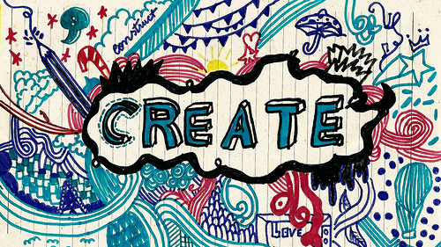
Pojęcie utworu
„Przedmiotem prawa autorskiego jest :
każdy przejaw działalności twórczej (człowieka – przyp. AKM)
o indywidualnym charakterze,
ustalony w jakiejkolwiek postaci,
niezależnie od wartości, przeznaczenia i sposobu wyrażenia (utwór).”
- Art. 1 ust.1 Pr. Aut.
To zdjęcie, autor: Nieznany autor, licencja: CC BY-SA-NC

Slide 13
Przesłanka I: Działalność Twórcza człowieka
Źródło: https://www.dailymail.co.uk/sciencetech/article-1151283/Can-jumbo-elephants-really-paint--Intrigued-stories-naturalist-Desmond-Morris-set-truth.html
Źródło: https://en.wikipedia.org/wiki/Monkey_selfie_copyright_dispute

Slide 14
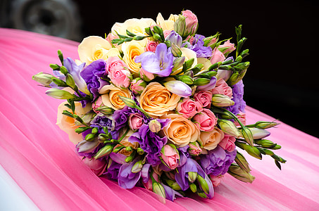
Przesłanka II: USTALENIE UTWORU
Uzewnętrznienie, możliwość zakomunikowania utworu innym niż twórca osobom np. zaśpiewanie piosenki, wygłoszenie wykładu…
Tzw. dzieła efemeryczne np. fryzury, rzeźby w piasku, lodzie, body art. → nietrwała postać
To zdjęcie, autor: Nieznany autor, licencja: CC BY-SA
Ustalenie =/= Utrwalenie
.

Slide 15
Przesłanka III: Indywidualny charakter
Twórca → węzeł autorstwa → byt niematerialny
Utwór nie musi odzwierciedlać cech indywidualności twórcy lecz musi odróżniać się od innych takich samych przejawów działalności twórczej w sposób świadczący o oryginalności, swoistości i tych wszystkich właściwościach, które sprawiają, że większym lub mniejszym stopniu jest on niepowtarzalny i nie posiada wiernego odpowiednika w przeszłości,
Cecha nowości – to co zostało stworzone nie było uprzednio znane w takiej postaci,
Cecha oryginalności – twórca wzbogacił dotychczasowy stan rzeczy nowymi elementami.
Oryginalność subiektywna – utwór ma być oryginalny dla samego twórcy – „wyraz własnej twórczości intelektualnej swego autora” – orzecznictwo ETS oraz Dyrektywa PE i Rady 2019/790
Oryginalność obiektywna – niepowtarzalność i odróżnialność dzieła od innych rozpowszechnionych wcześniej utworów

Slide 16
Granice ochrony autorskoprawnej
Teoria statystycznej jednorazowości
Teoria „drobnych monet”
Max Kummer „Das urheberrehtlich schutzbare Werk” – istnieje wysoki stopień prawdopodobieństwa, że nikt inny nie samodzielnie nie stworzy identycznego utworu
„kleine Münze” – utwór podlega ochronie choćby w niewielkim stopniu odróżniał się od innych dzieł

Slide 17
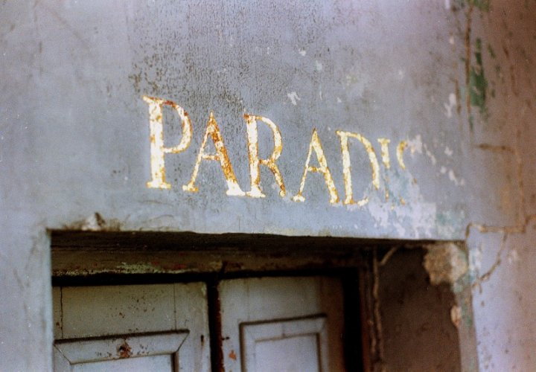
Twórczość
Paradis, Ville-Evrard, 1990,
Źródło: http://sciencespi.org/rencontre-avec-jakob-gautel-24-paradis/

Slide 18
Ochrona części utworu
Utwór nieukończony
Art. 1 ust. 3 Pr. Aut,: utwór jest przedmiotem prawa autorskiego od chwili ustalenia, choćby miał postać nieukończoną
Część utworu już ukończonego
Ochrona składników utworu
Elementy wolne (np. pomysł, koncepcja, problem badawczy, hipoteza, ustalenia faktów, fabuła, powszechnie wykorzystywane elementy dzieł architektonicznych, układy rytmiczne w utworach muzycznych)
Elementy chronione
Art. 1 ust. 2¹ Ochroną objęty może być wyłącznie sposób wyrażenia; nie są objęte ochroną odkrycia, idee, procedury, metody i zasady działania oraz koncepcje matematyczne.

Slide 19
Art. 4 Pr. Aut – Wyłączenia Nie stanowią przedmiotu prawa autorskiego:
akty normatywne lub ich urzędowe projekty;
urzędowe dokumenty, materiały, znaki i symbole;
opublikowane opisy patentowe lub ochronne;
proste informacje prasowe.

Slide 20
Katalog utworów
W szczególności przedmiotem prawa autorskiego są utwory:
1) wyrażone słowem, symbolami matematycznymi, znakami graficznymi (literackie, publicystyczne, naukowe, kartograficzne oraz programy komputerowe);
2) plastyczne;
3) fotograficzne;
4) lutnicze;
5) wzornictwa przemysłowego;
6) architektoniczne, architektoniczno-urbanistyczne i urbanistyczne;
7) muzyczne i słowno-muzyczne;
8) sceniczne, sceniczno-muzyczne, choreograficzne i pantomimiczne;
9) audiowizualne (w tym filmowe).

Slide 21
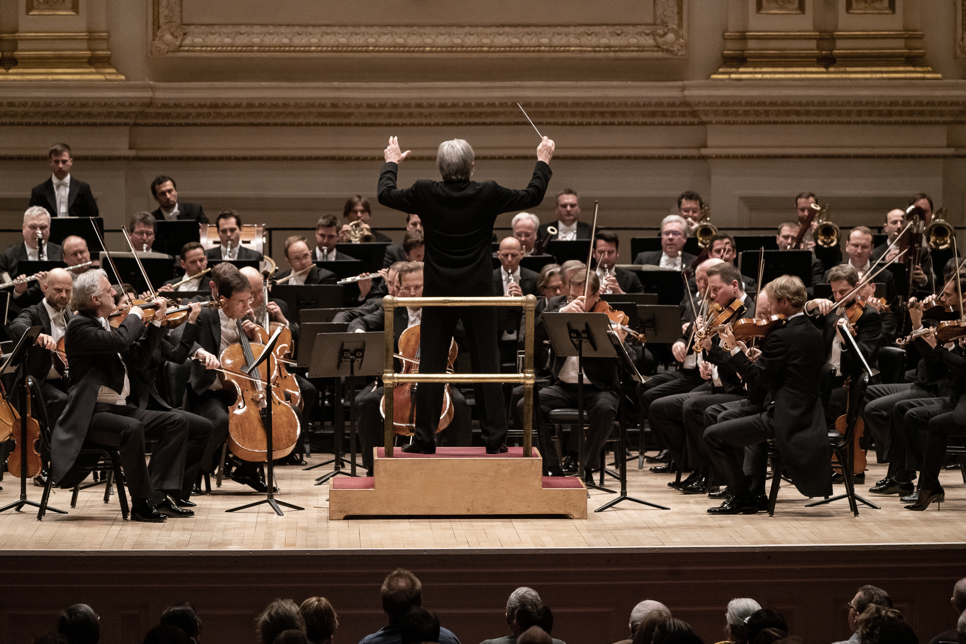
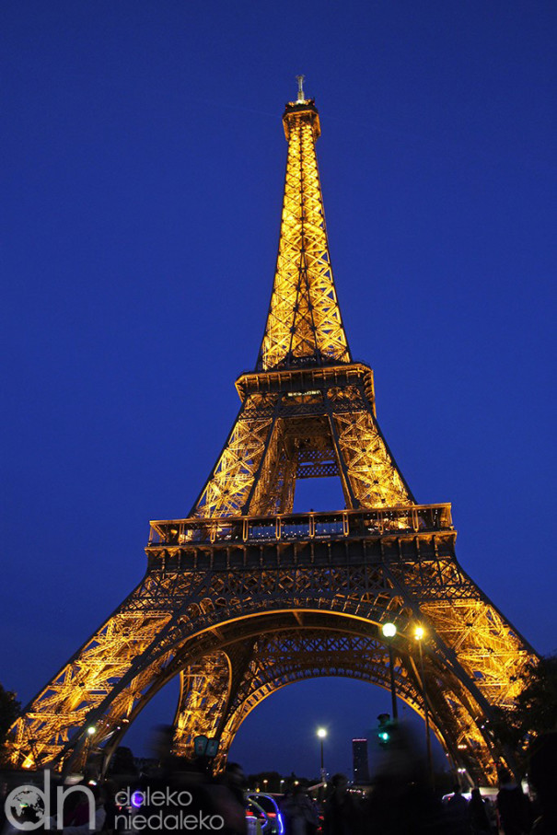
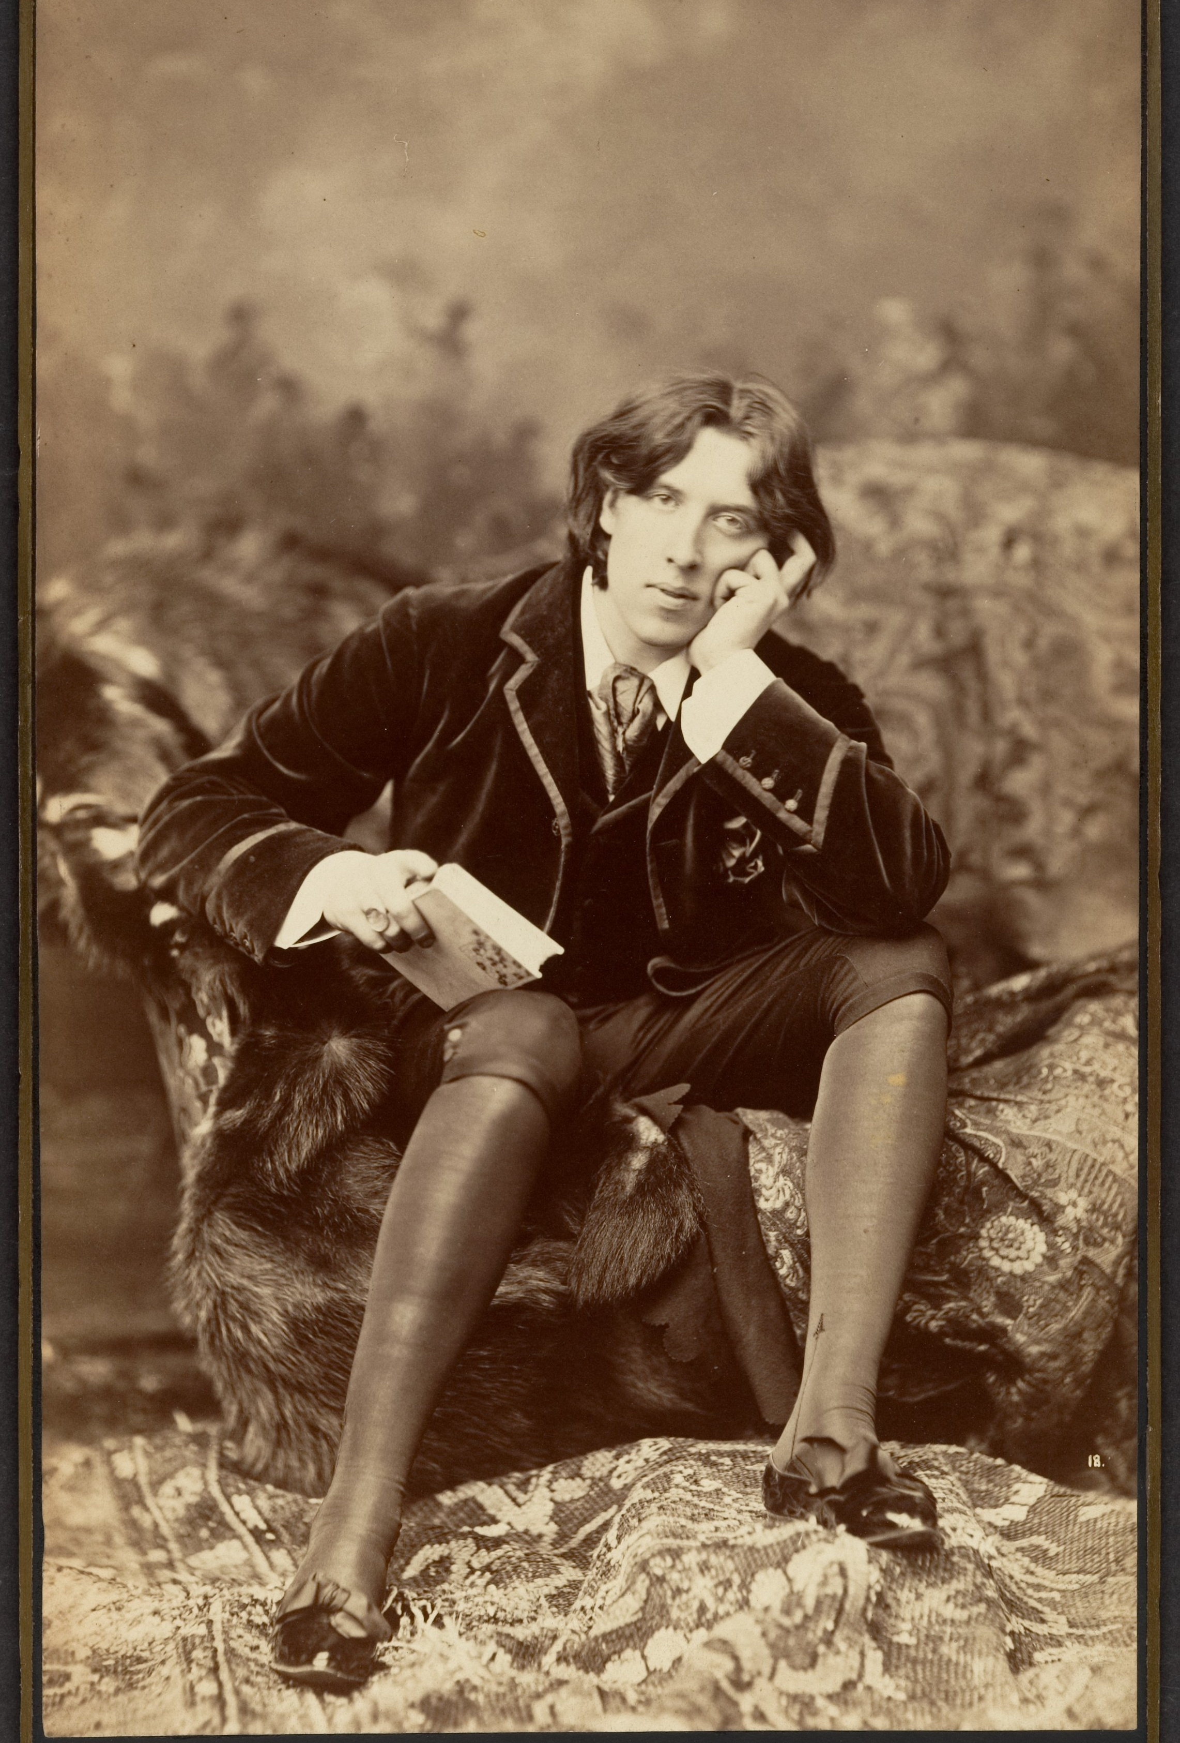
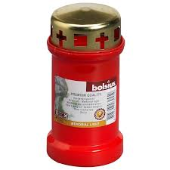
Przykłady:
To zdjęcie, autor: Nieznany autor, licencja: CC BY-SA
Oscar Wilde, wyk. Napoleon Sarony

Slide 22
Utwór zbiorowy a zbiór utworów
Zbiór jako utwór – Art. 3 Pr. Aut. | Utwór zbiorowy – Art. 11 Pr. Aut.
Zbiory zawierające odrębne pojedyncze elementy, zgromadzone według określonej systematyki, O ochronie przesądza twórczy charakter (oryginalność i indywidualność) przyjętego w nich doboru, zestawienia, układu zebranych materiałów, Np. antologie, wybory, bazy danych, | - Składa się z elementów stanowiących odrębne dzieła (może zawierać też inne materiały), - Np. encyklopedia, publikacja periodyczna, słowniki, roczniki, dzienniki telewizyjne, Autorskie prawa majątkowe przysługują producentowi lub wydawcy, a do poszczególnych części mających samodzielne znaczenie – ich twórcom. Producentowi lub wydawcy przysługuje również prawo do tytułu.

Slide 23
Opracowania cudzych utworów i utwory inspirowane
Samoistny
Nie występują wyraźne wpływy innego utworu,
Autor decyduje samodzielnie o korzystaniu
Zależny
Przejmuje elementy twórcze innego utworu – macierzystego jednocześnie sam jest utworem
Rozporządzanie utworem i rozpowszechnianie wymaga zgody twórcy u. macierzystego
Inspirowany
Inny utwór jest jedynie przyczynkiem do powstania nowego utworu, U. inspirowany nie przejmuje cech twórczych,
Autor utworu inspirowanego nie potrzebuje zgody autora dzieła stanowiącego inspiracje na rozpowszechnianie

Slide 24
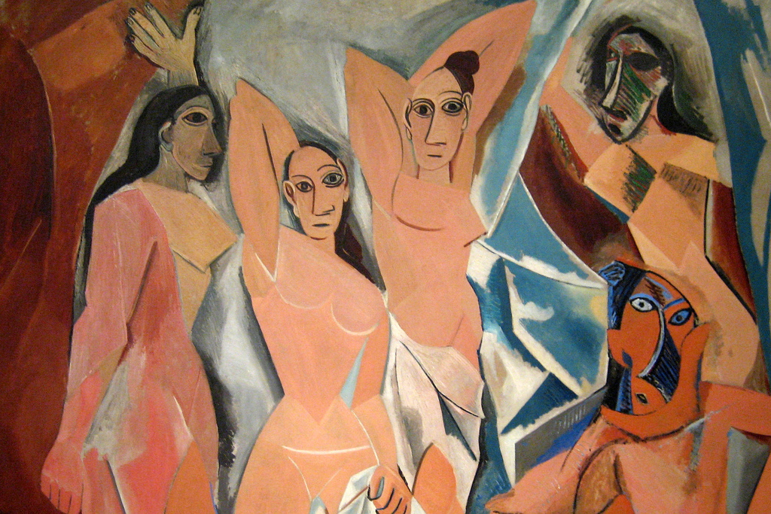
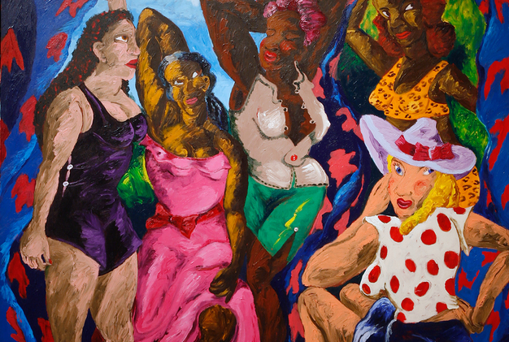
Dzieło samoistne i inspirowane

Slide 25
Utwór zależny a inspirowany
© DFT https://dft.art/
Nowe logo Wersow

Slide 26
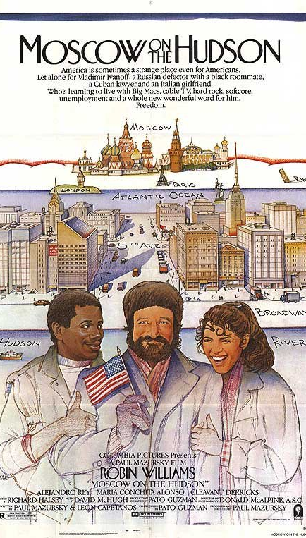
Steinberg v. columbia pictures industries inc.

Slide 27
Przykład 2: utwór inspirowany
Źródło: https://www.economist.com/node/21521345/audio-edition

Slide 28
UTWÓR - PODSUMOWANIE
Stworzony przez człowieka
Ustalony
„działalność twórcza o indywidualnym charakterze”
Nie zaliczony do ustawowej kategorii wytworów wyłączonych spod możliwości uznania ich za utwór

Slide 29
Podmioty Pr. Aut.:
Art. 8 - twórca
Art. 9 – utwory współautorskie
Art. 10 – utwory połączone w celu wspólnego rozpowszechniania
Art. 11 – podmiot uprawniony do utworu zbiorowego
Art. 12-13 – utwory pracownicze
Art. 14 – uprawnienia instytucji naukowych do pracowniczych utworów naukowych

Slide 30
Twórca
Art. 8.
Prawo autorskie przysługuje twórcy, o ile ustawa nie stanowi inaczej.
Domniemywa się, że twórcą jest osoba, której nazwisko w tym charakterze uwidoczniono na egzemplarzach utworu lub której autorstwo podano do publicznej wiadomości w jakikolwiek inny sposób w związku z rozpowszechnianiem utworu.
Dopóki twórca nie ujawnił swojego autorstwa, w wykonywaniu prawa autorskiego zastępuje go producent lub wydawca, a w razie ich braku – właściwa organizacja zbiorowego zarządzania prawami autorskimi.
To zdjęcie, autor: Nieznany autor, licencja: CC BY-ND

Slide 31
Status twórcy
Utwór „Kurs cudów” - prof. Helen Schucman twierdzi, że został jej podyktowany (po angielsku) przez Jezusa .
Po jej śmierci (w 1981 r.) następcy prawni wystąpili z roszczeniami o naruszenie praw autorskich ze względu na wydanie bez ich zgody tej książki po niemiecku.
Powstał problem, kto jest twórcą tego dzieła, skoro osoba, która jedynie mechanicznie zwielokrotnia dyktowany jej utwór, nie jest traktowana jak twórca.
Sąd niemiecki uznał, że wyłącznym twórcą Kursu cudów jest prof. H. Schucman, gdyż nie jest objektywnie weryfikowalna okoliczność duchowego przekazu tekstu za pośrednictwem człowieka

Slide 32
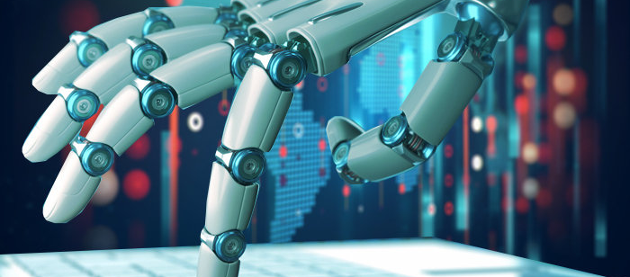
Dzieła generowane komputerowo (computer-generated works)
To zdjęcie, autor: Nieznany autor, licencja: CC BY

Slide 33
Współtwórcy
Utwór zawiera wspólne elementy twórcze,
Wspólne działanie twórców – wspólne dążenie do nadania dziełu określonego, ostatecznego kształtu,
Istnienie porozumienia między współtwórcami:
Np. uzgodnienie wspólnego zamysłu stworzenia dzieła, opracowanie ogólnej koncepcji, planu, uzgodnienie struktury utworu, podział zadań itp.
Porozumienie może mieć charakter dorozumiany (konkludentny),
W szczególnych przypadkach możliwe powstanie dzieła wspólnego bez porozumienie - „jedna osoba rozpoczęła pracę nad rzeźbą, a następnie od niej odstąpiła i dokończyła ją twórczo inna osoba”- SN z dn. 5.07.2002 r., III CKN 1096/00, OSNC 2003/11, poz. 150.
Nie uzasadnia współautorstwa: wzajemna inspiracja, krytyka, akceptacja wkładów twórczych, pomoc techniczna, organizacyjna czy finansowa.

Slide 34
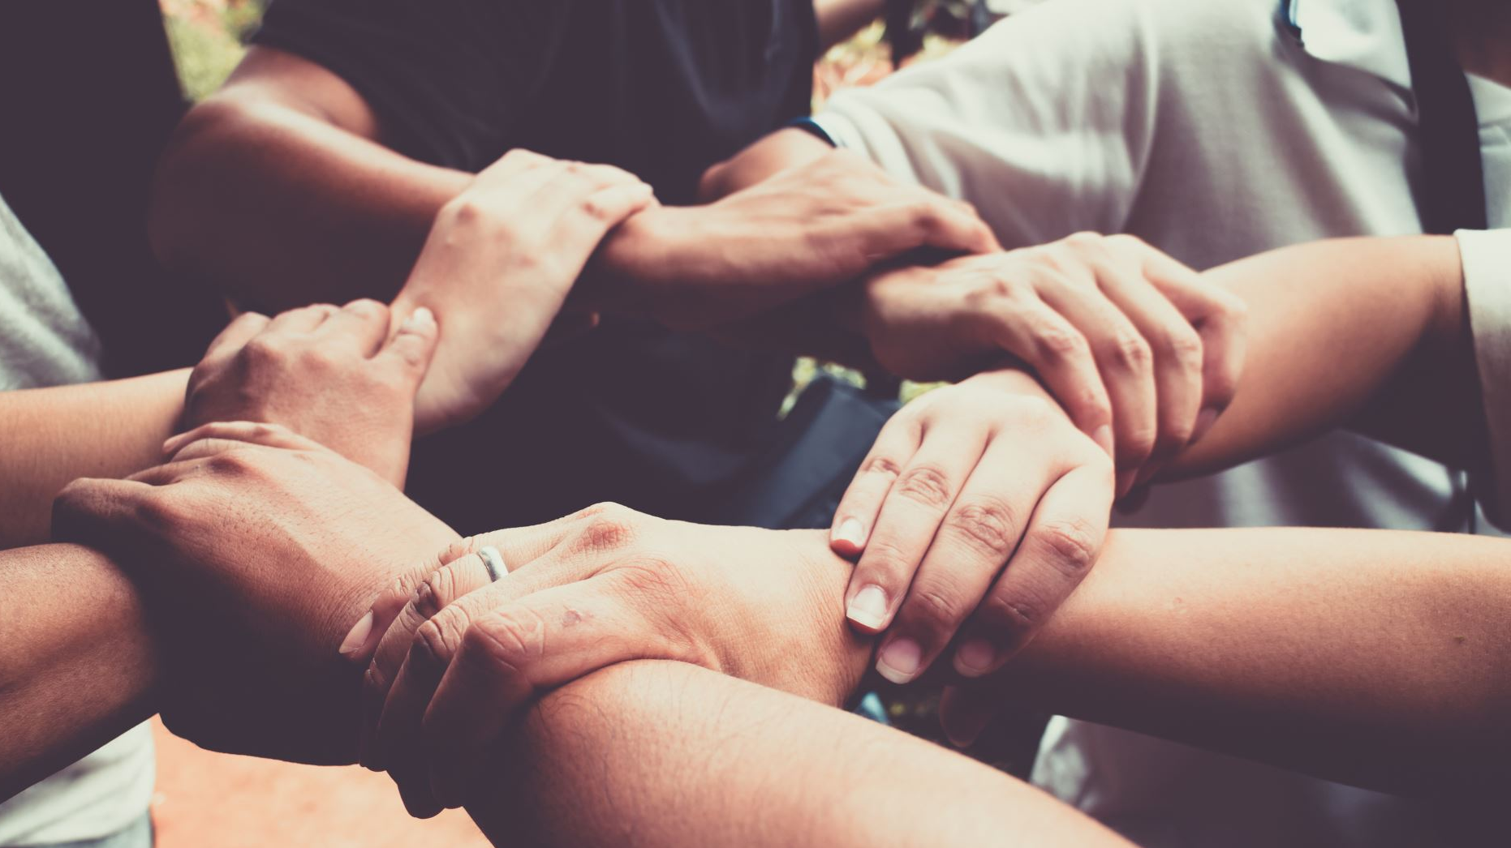
Utwory wspólne – art. 9 Pr. Aut.
Prawo autorskie przysługuje współtwórcom wspólnie,
Do wykonywania prawa potrzebna zgoda wszystkich współtwórców,
W razie naruszenia ochrony możne dochodzić każdy,
Udział w prawie autorskim:
Znaczenie przedmiotowe: część utworu mająca samodzielne znaczenie tzn. posiadająca taką odrębność, że możliwe jest przypisanie jej jednemu ze współautorów i eksploatacja niezależnie od całości utworu, lecz bez uszczerbku dla praw pozostałych współtwórców,
Znaczenie prawne: ułamkowo określona część autorskich praw majątkowych służących współtwórcy
Domniemanie równych udziałów – można dochodzić odmiennego ustalenia przez sąd na podstawie wkładów pracy twórczej,
Odpowiednie stosowanie przepisów KC o współwłasności w częściach ułamkowych – uwaga na zniesienie współwłasności (art. 210-212 KC) sporna możliwość zniesienia wspólności praw majątkowych,
Umowa o wykonywanie wspólnego prawa – za zgodą wszystkich współtwórców,

Slide 35
Utwory połączone – art. 10 Pr. Aut.
.
Działalność kilku twórców → połączenie odrębnych utworów w celu wspólnego rozpowszechnienia (np. muzyka + tekst, opowiadanie + rysunki/fotografie, muzyka + film)
Każdy z twórców może żądać od pozostałych udzielenia zezwolenia na rozpowszechnienie tak powstałej całości, chyba że istnienie słuszna podstawa odmowy, a umowa nie stanowi inaczej
Brak współautorstwa – nie ma wspólnego tworzenia utworu,
Ochronie prawnoautorskiej podlega utwór połączony jako całość, chociaż jego poszczególne składniki zachowują odrębność,
Od woli twórców zależy czy wspólne rozpowszechnianie dotyczy wszystkich czy tylko niektórych sposobów publicznego rozpowszechniania,

Slide 36
Inne niż twórca podmioty prawa autorskiego
Instytucja naukowa (art. 14 Pr. Aut.)
Uczelnia (art. 15a Pr. Aut.),
Producent lub Wydawca (art. 15 Pr. Aut),
Pracodawca (art. 12 Pr. Aut),
Organizacje zbiorowego zarządzania prawami autorskimi i prawami pokrewnymi,

Slide 37
Utwory pracownicze – Art. 12 Pr. Aut.
Dotyczy twórczości powstałej w związku z zatrudnieniem,
Uprawnienie pracodawców do czerpania korzyści z eksploatacji zarobkowej dzieła → „zawłaszczenie owoców pracy pracownika w zamian za regularne wynagrodzenie, świadczenia ochronne oraz zapewnienie środków organizacyjnych i technicznych w procesie wykonywania przez twórcę obowiązków pracowniczych”.
Dotyczy nabycia przez pracodawcę majątkowych praw autorskich „z chwilą przyjęcia utworu i w granicach wynikających z celu umowy, zamiaru stron, o ile umowa o pracę nie stanowi inaczej” – nabycie pochodne
„Umowa o pracę” – rozumiana jako wszelkie sposoby nawiązania stosunku pracy (w tym: mianowanie, wybór, powołanie)
Stworzenie utworu w wyniku wykonywania obowiązków pracowniczych, a nie przy okazji ich wykonywania,
Chwila przyjęcia utworu – oświadczenie akceptujące rezultat pracy pracownika
Oznacza, że chwilę przejścia własności przedmiotu, na którym utwór utrwalono na pracodawcę,
Art. 13 Pr. Aut. Jeżeli pracodawca nie zawiadomi twórcy w terminie sześciu miesięcy od dostarczenia utworu o jego nieprzyjęciu lub uzależnieniu przyjęcia od dokonania określonych zmian w wyznaczonym w tym celu odpowiednim terminie, uważa się, że utwór został przyjęty bez zastrzeżeń. Strony mogą określić inny termin.
Poza wynagrodzeniem pracowniczym, twórca nie uzyskuje odrębnego honorarium z tytułu przejścia praw autorskich (chyba, że umowa stanowi inaczej),
Uwaga! Art.. 74 Pr. Aut. Programy komputerowe – pierwotne nabycie autorskich praw majątkowych
To zdjęcie, autor: Nieznany autor, licencja: CC BY

Slide 38
Producent/Wydawca – art. 15 Pr. Aut.
Domniemywa się, że producentem lub wydawcą jest osoba, której nazwisko lub nazwę uwidoczniono w tym charakterze na przedmiotach, na których utwór utrwalono, albo podano do publicznej wiadomości w jakikolwiek sposób w związku z rozpowszechnianiem utworu.
Producent/wydawca staje się uprawnionym do utworu gdy:
1. Autorskie prawa majątkowe do utworu zbiorowego, w szczególności do encyklopedii lub publikacji periodycznej, przysługują producentowi lub wydawcy (do poszczególnych części mających samodzielne znaczenie - ich twórcom). Domniemywa się, że producentowi lub wydawcy przysługuje prawo do tytułu. – Art. 11 Pr. Aut
2. Autorskie prawa majątkowe do utworu audiowizualnego z mocy ustawy przysługują producentowi (art. 70 Pr. Aut.)

Slide 39
Uczelnia – Art. 15a Pr. Aut.
Pierwszeństwo publikacji pracy dyplomowej studenta. i uczelnia nie opublikowała pracy dyplomowej w terminie 6 miesięcy od dnia jej obrony, autor może ją opublikować, chyba że praca jest częścią utworu zbiorowego.
Dotyczy uczelni publicznych i niepublicznych, akademickiej, zawodowej, prowadzącej studia, utworzonej w sposób określony w ustawie o szkolnictwie wyższym i nauce z 20 lipca 2018 r.
Twórcy-studentowi przysługuje wynagrodzenie z tytułu publikacji jego dzieła przez uczelnie,
Charakter uprawnienia uczelni: prawnoautorski, względny – konstrukcja licencji ustawowej na rzecz uczelni,

Slide 40
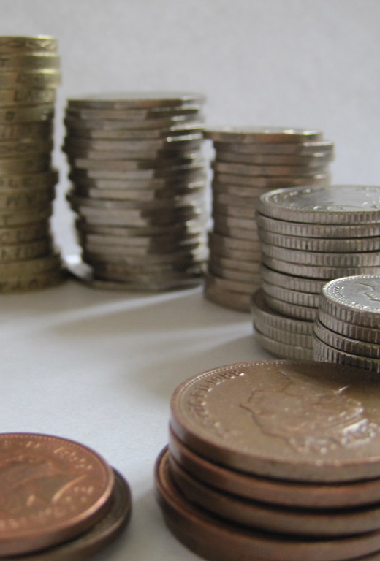
Organizacje zbiorowego zarządzania prawami autorskimi
Ich status prawny, strukturę i zadania reguluje ustawa z 15.6.2018 r. o zbiorowym zarządzaniu prawami autorskimi i prawami pokrewnymi.
Organizacjami zbiorowego zarządzania prawami autorskimi lub prawami pokrewnymi są stowarzyszenia, którym minister właściwy do spraw kultury udzielił zezwolenia na obsługę praw autorskich lub praw pokrewnych twórców lub artystów wykonawców, będących członkami stowarzyszenia, oraz tych, którzy zawarli stosowną umowę o obsługę swoich praw autorskich lub praw pokrewnych.
Stowarzyszenia te zrzeszają również podmioty niebędące osobami fizycznymi: producentów, organizacje radiowe i telewizyjne. Członkiem organizacji zbiorowego zarządzania może być osoba prawna (art. 3 pkt 2 ZbZarządzPrAutU).
Jako stowarzyszenia są instytucjami niezarobkowymi, działającymi na podstawie także ustawy o stowarzyszeniach (ustawa z 7.4.1989 r. – Prawo o stowarzyszeniach, t.j. Dz.U. z 2019 r. poz. 713).
Wykonywanie prawa autorskiego przez organizację zbiorowego zarządu obejmuje, co do twórców żyjących, zasadniczo tylko prawo autorskie majątkowe.
To zdjęcie, autor: Nieznany autor, licencja: CC BY

Slide 41
Organizacje zbiorowego zarządzania
Zbiorowe zarządzanie prawami polega to między innymi na:
udzielaniu zgody na korzystanie z utworów ( zwykle za pośrednictwem licencji),
pobieraniu wynagrodzeń od korzystających z chronionych przedmiotów (inkaso)
podziale i wypłacie zainkasowanych środków między uprawnionych (repartycja).
Organizacje zbiorowego zarządzania zobowiązane są także do przedkładania Komisji Prawa Autorskiego tabel wynagrodzeń do zatwierdzenia.
Tabele określają stawki wynagrodzeń należnych z tytułu korzystania z utworów lub przedmiotów praw pokrewnych.
Do wykonywania zbiorowego zarządu konieczne jest zezwolenie Ministra Kultury i Dziedzictwa Narodowego. Dziś w Polsce istnieje 12 organizacji zbiorowego zarządzania, które takie zezwolenia uzyskały. Należą do nich:
KOPIPOL
REPROPOL
SAiW Copyright Polska
SAWP
SFP
STL
STOART
ZAiKS
ZASP
ZPAF (cofnięte zezwolenie)
ZPAP (cofnięte zezwolenie)
ZPAV

Slide 42
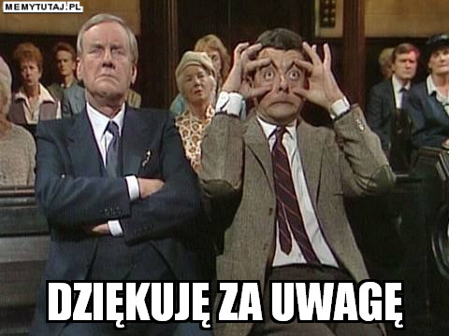
Autor nieznany, http://memytutaj.pl/dziekuje-za-uwage-135755

